Slide 1


网易分布式数据库DDB
bigdata.163yun.com

Slide 2

1997 | 公司创建
2000 | 在NASDAQ上市（美国上市的第三家中国公司）
2006 | 以互联网应用、 服务为主导的杭州基地/杭州研究院成立
2015 | 营收228亿人民币，净利润67.35亿人民币
2017 | 截止2017年2月7日，网易总市值 338.14亿美金，每股股价258.67美金
网易总部位于杭州，目前拥有各类
互联网人才一万多名，产品服务10亿人…

Slide 3
01
为什么需要网易DDB
02
为什么是网易DDB
03
实施与案例
04
未来规划

Slide 4
PART 01 为什么需要 网易DDB

Slide 5
单机数据库时代
单机数据库瓶颈
“数据达到一定规模后，单机数据库是在针尖上跳舞。”
磁盘IOPS
Net
内存容量
Server
CPU, bandwidth
处理器性能
Engine
磁盘容量
Memory
capacity
Disk
IOPS, capacity
网络带宽
Notes:
分布式数据库的概念最早在80年代就有提出，之所以需要将数据库做成多机环境，根本原因在于单机数据库存在各种瓶颈：
我们知道数据都是持久化在磁盘里的，如果要访问某项数据，需要先将他从磁盘中读到内存里，再由数据库写到网络里供终端读取，反之，当更新一项数据时，要将数据写回磁盘，当一个数据库访问压力比较大时，就会出现数据在内存和磁盘之间频繁的换入换出，这里有一项指标就是磁盘的IOPS能力，现在主流的SSD平均1W多的IOPS，不考虑内存大小的话，QPS超过1W磁盘就会遇到瓶颈
在数据库使用过程中，内存充当了一个buffer的作用，如果内存中命中数据，那么访问数据时就不再需要读取磁盘，所以内存足够大的话，可以缓解IOPS的压力，目前100G以上的内存已经比较多见了，但内存相对造价高一些，总体来说容量依然和磁盘无法比较，而且对于数据库而言，一个数据的更新往往涉及多次IO，所以即便内存够大，IOPS的瓶颈依旧是主要问题。
其他还有处理器性能，磁盘容量以及网络带宽，这三项指标也会在一定程度上限制数据库的承受能力，不过都不如IOPS和内存明显。

Slide 6
企业使用数据库面临的问题
数据库能力金字塔
DDB分库分表
读写分离，多主
单机数据库

Slide 7

DDB：一步到位的海量数据存储方案
PB级结构化数据存储
电商
百万级qps
每日GB-TB数据增长
UGC
IM
在线扩缩容
管理上千个数据节点
标准化的访问协议
DDB典型应用场景

Slide 8
PART 02 为什么是网易DDB

Slide 9
DDB简介 – 十年一剑
2006年开始， DDB为网易各大互联网产品提供透明分库分表服务。
10年来不断完善，精益求精，是网易大体量互联网产品的立身之本。
2017年
V5.0
架构简化
服务拆分
SQL兼容度进一步扩充
2012年
V4.0发布
2010年
V3.0发布
多语言支持
SQL统计功能
云计算DDB
2008年
V2.0发布
2006年
博客上线
分布式事务
在线修改表结构
SQL兼容扩充
管理功能完善
集群规模上千
SQL兼容扩充
在线扩容功能
图形化管理工具
简单SQL兼容
部分管理功能

Slide 10
DDB简介 - 核心优势
SQL标准化
节点高可用
数据高一致
在线扩缩容
图形化
管理工具

Slide 11
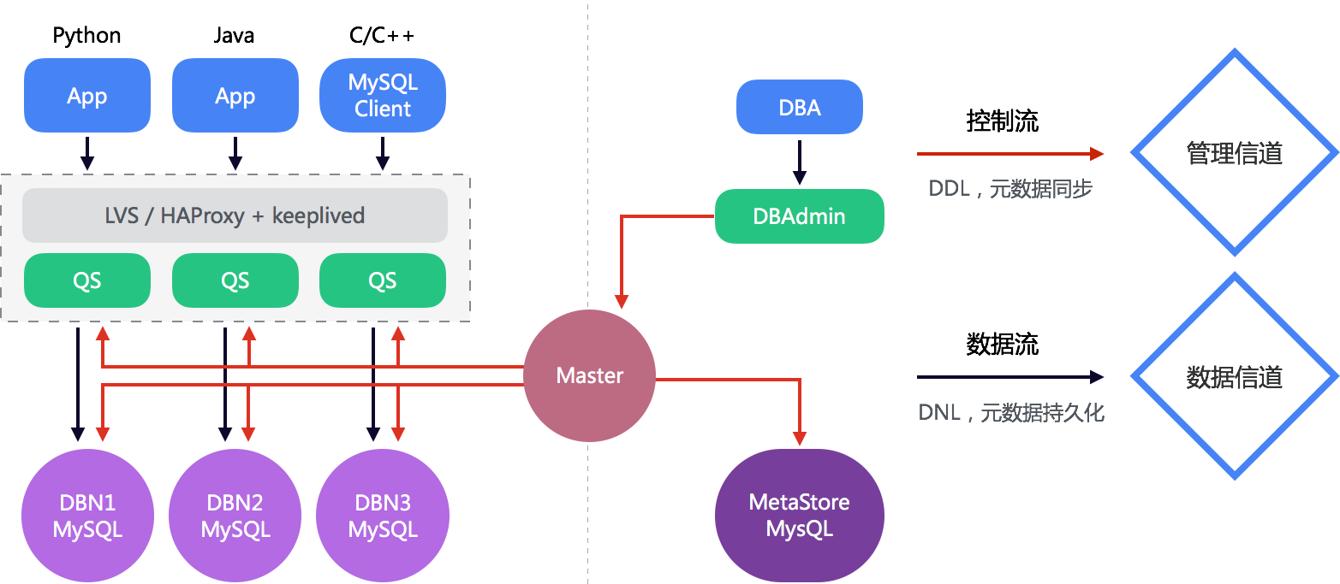
DDB系统架构
DDL，元数据同步
DML，元数据持久化

Slide 12

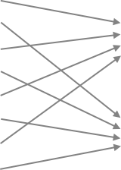

DDB系统架构
桶
均衡策略
NDC
Oracle
SQLServer
Postgres
消息队列
Greenlum
HBase
Kudu
风控
全文索引
流计算
数据迁移
数据订阅

Slide 13
DDB功能特性——数据信道
关键字：标准化，MySQL-like，数据高一致，SQL统计
数据分布
标准化
分布式事物
Hint功能
SQL统计
两级映射
自定义哈希函数
SQL92 高兼容
全局自增ID
支持explain
数据导入导出
兼容MySQL通信协议
实现2PC协议
数据高一致
用户透明
自动识别
读写分离
SQL路由
SQL模式统计
SQL频度统计
慢SQL统计
多维度QPS统计

Slide 14
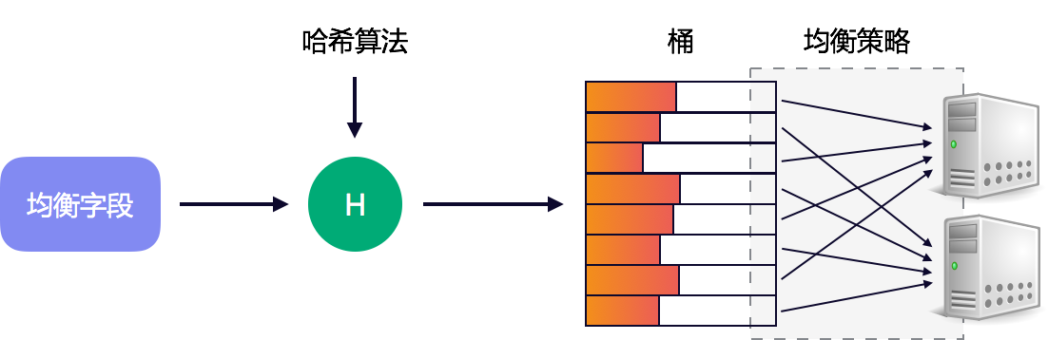
DDB数据分布
两级映射
第一级：哈希函数
第二级：均衡策略
均衡性 + 单调性
自定义哈希函数
range分区
list分区

Slide 15
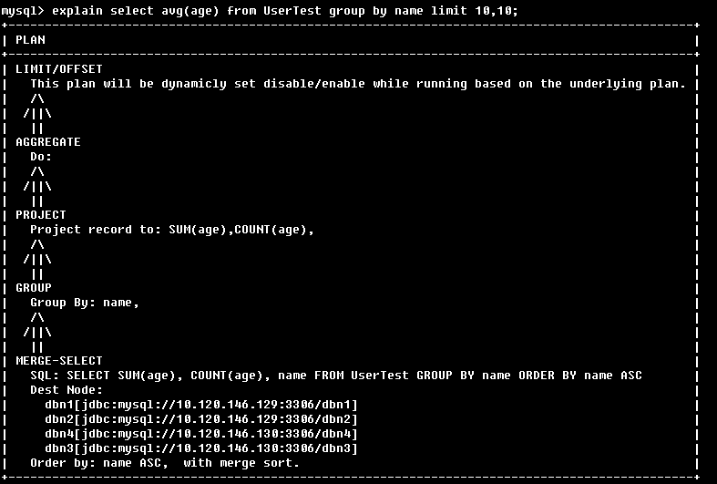
DDB标准化——MySQL-like
SQL兼容性90%
支持所有简单SQL
支持order by, group by, limit
支持标量函数和大部分聚合函数
支持部分特殊MySQL语法
支持跨库join. etc
兼容MySQL通信协议
支持任何语言MySQL客户端
应用可使用任意ORM框架

Slide 16
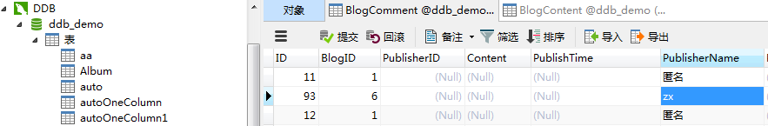
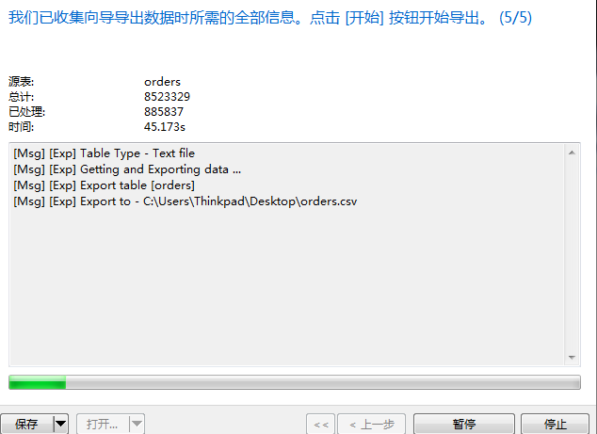
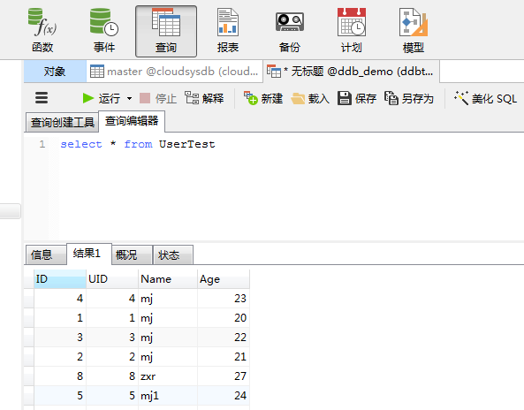
DDB标准化——兼容Navicat等工具

Slide 17
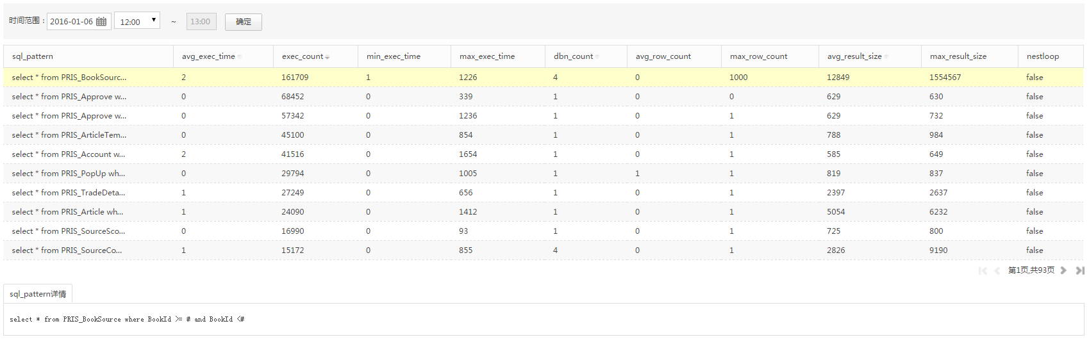
SQL统计——模式统计

Slide 18
DDB功能特性——数据信道
关键字：标准化，在线数据迁移，高可用，集群管理监控
集群管理
表/策略管理
用户管理
配置管理
连接池管理
元数据管理和同步
创建/删除/更新
在线修改表结构
支持show/desc等
兼容MySQL管理语法
创建/删除/更新
支持常用授权操作
支持白名单操作
管理与访问权限分离
在线数据迁移
高可用
扩展功能
在线策略迁移
在线扩/缩容
更改均衡字段
中间件节点高可用
数据节点高可用
数据节点手动切换
数据节点报警
中间件节点报警
悬挂事务报警
定时任务

Slide 19






DDB使用案例
100+
10000+
1000000+
产品实践
数据节点
QPS

Slide 20
PART 03 实施与案例

Slide 21
实施与服务
解决方案，提供一体化方案
定制开发，满足个性化需求
培训辅导，一对一上门服务
技术咨询，协助建立业务主题
版本升级，保持行业领先
技术支持，解决后顾之忧

Slide 22

DDB应用案例——IM
表名 | 数据规模 | 每日数据增长
用户表 | 200GB + | 100MB +
朋友表 | 1TB + | 800MB +
消息表 | 10TB + | 10GB +
业务表
用户可通过手机号和账号名登陆
查询“我的朋友”和“我是谁朋友”各占一半
聊天记录3个月定期归档，以冷热分离
业务规则

Slide 23

DDB应用案例——IM
建表
设置用户表自增ID为userId
选择三张表的均衡字段均为userId
保障业务中80%以上SQL包含userId的判等条件
(在建表语句后指定hint: /*BF=userId*/)
业务1 & 2
为用户表建反查表phone2user
为朋友表建立冗余表friend_reverse
插入用户数据和朋友数据时，同时插入反查表和冗余表
用电话登陆时反查userId，查询“我是谁的朋友”用冗余表
DBAdmin
业务3
使用DBA管理工具建立归档的存储过程
使用DBA管理工具建立定期任务每周执行归档存储过程
（归档：按照一定条件将线上表中的数据迁移到冷表中）

Slide 24
PART 04 未来规划

Slide 25
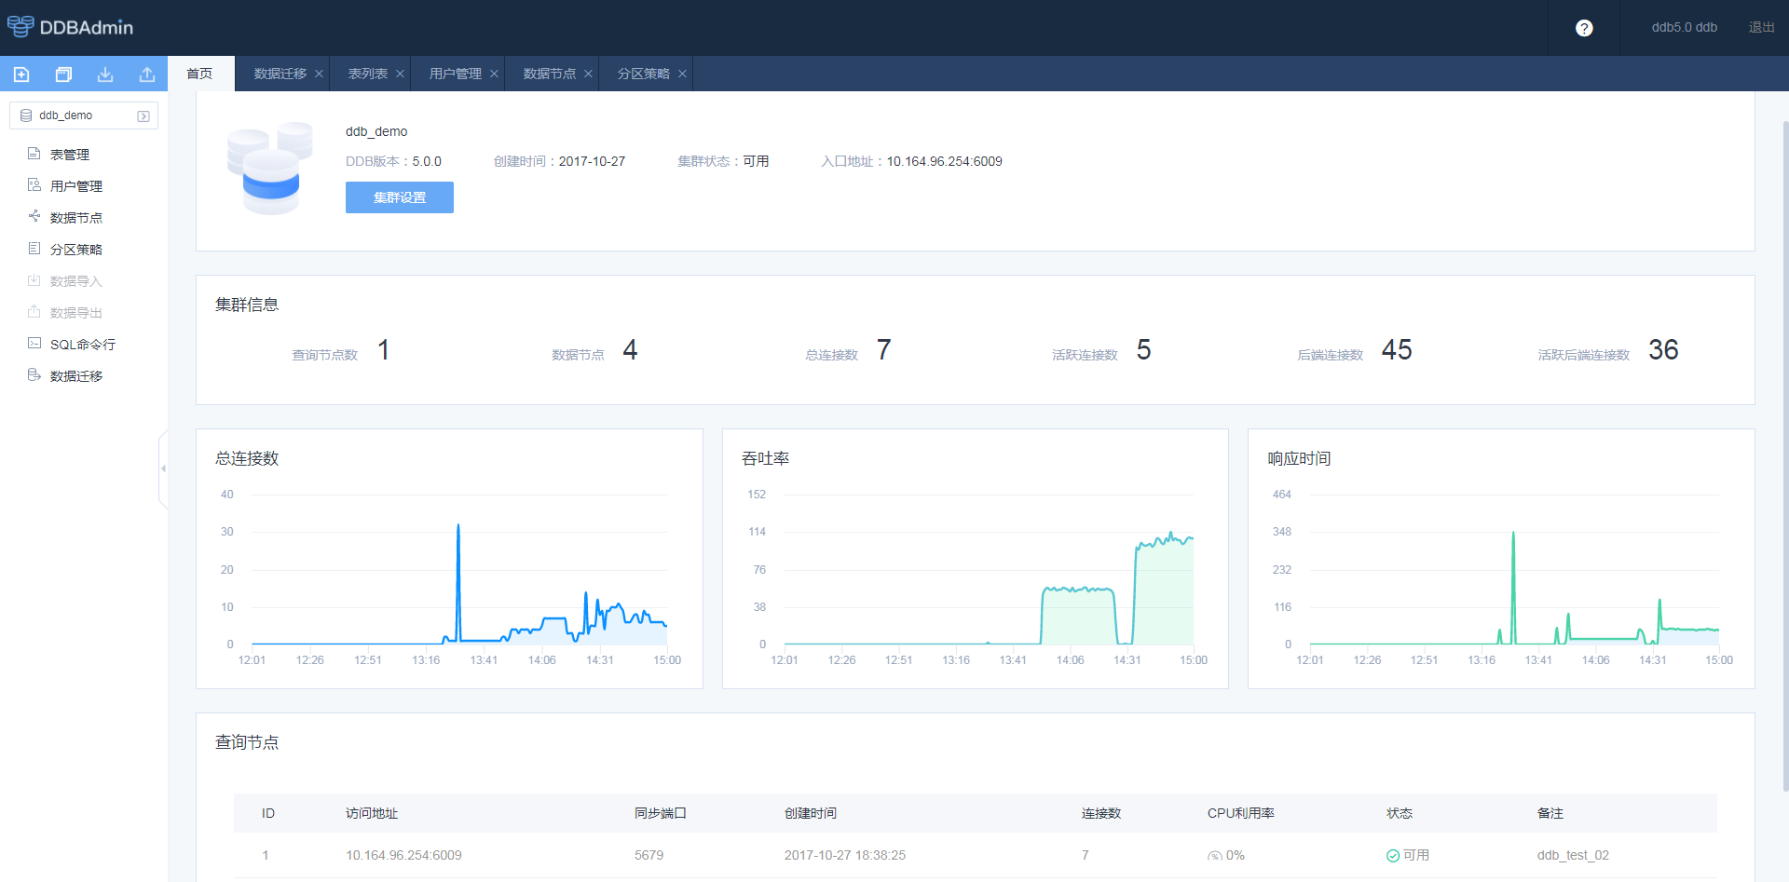
平台化的DDBv5

Slide 26
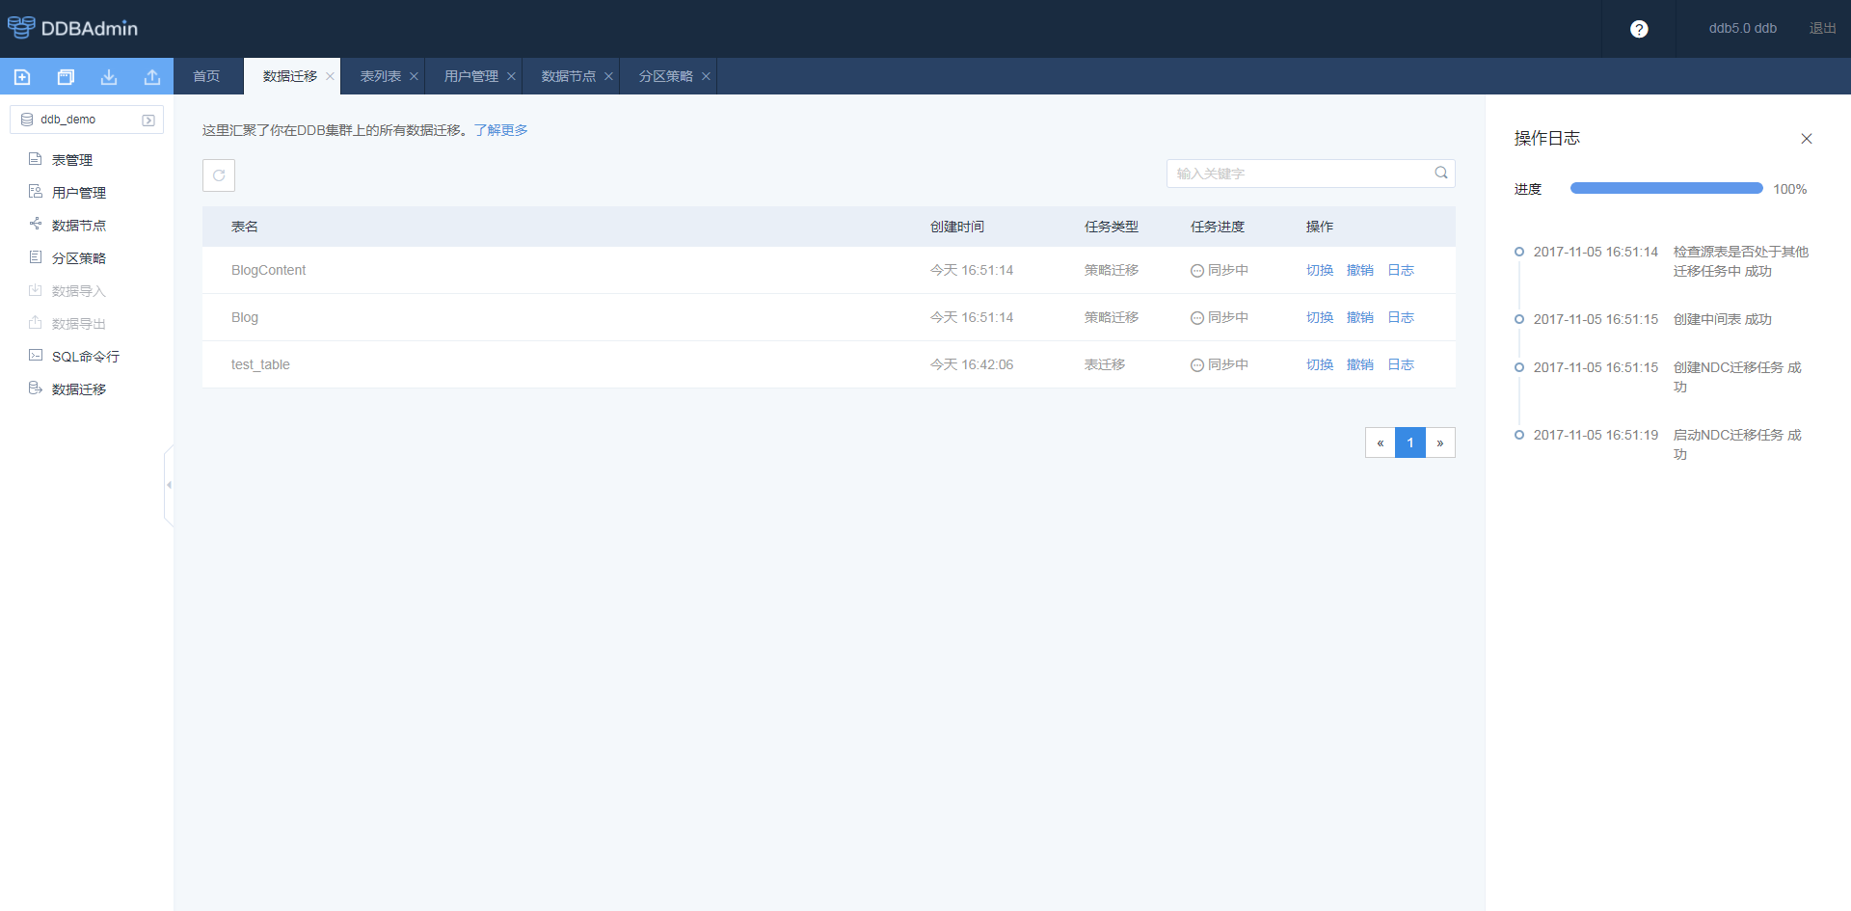
场景化的在线数据迁移

Slide 27
结构化数据中心
SDCAdmin服务
配置中心
解决应用分裤分表需求
数据库元数据管理
数据库在线迁移
DDB instance
MySQL
instance
……
Oracle
instance
异地机房数据库同步
NDC资源管理
NDC调度中心
同城数据订阅
NDC资源池
消息队列
OLTP到OLAP
DDB
target
MySQL
target
kafka
target
……
不限于MySQL和DDB

Slide 28
THANKS
bigdata.163yun.com
bigdata-bd@hz.netease.com

